Slide 1
Негативні психоемоційні стани. Перша психологічна допомога.
МІНІСТЕРСТВО ОСВІТИ І НАУКИ УКРАЇНИ ВСП «Компаніївський фаховий коледж ветеринарної медицини БНАУ»

Slide 2
Перша психологічна допомога – це дії, які надають підтримку та допомогу людям, що цього потребують. Це набір навичок і знань, які застосовуються аби підтримати людину в дистресі, а також це метод допомогти комусь заспокоїтися та керувати ситуацією.

Slide 3
ППД спрямована на підтримку тих осіб, які постраждали від кризової події нещодавно. Ви можете надавати ППД під час першого ж контакту із людьми, що перебувають у стані сильного дистресу. А таке зазвичай буває або під час, або одразу ж після події.

Slide 6
Реакціями під час кризової ситуації можуть бути:
• страх
• ступор
• плач
• істерика
• панічна атака
• нервове тремтіння
• агресія

Slide 7
СТРАХ.
Як допомогти?
1. Покладіть руку постраждалого на зап'ястя, щоб він відчув ваш спокій. Це буде для нього сигналом, що ви поруч і він не один.
2. Дихайте глибоко і рівно. Заохочуйте постраждалого дихати в одному з вами ритмі.
3. Якщо потерпілий говорить, то слухайте його, виявляйте зацікавленість, розуміння, співчуття.
4. Зробіть потерпілому легкий масаж найбільш напружених м'язів тіла.

Slide 8
СТУПОР.
Як допомогти:
1. Підійдіть до людини, повільно візьміть за руку і запросіть йти разом з вами. Використовуйте фрази: «Тобі не можна залишатися тут», «Тобі потрібна допомога» тощо.
2. Зігніть постраждалому пальці на обох руках і притисніть їх до основи долоні.
3. Людина, перебуваючи у ступорі, може чути та бачити. Тому говоріть їй на вухо тихо, повільно та чітко те, що може викликати сильні емоції (краще негативні). Необхідно будь-якими засобами добитися реакції потерпілого, вивести його із заціпеніння

Slide 9
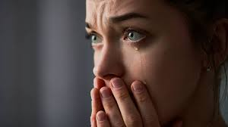
ПЛАЧ.
Як опомогти?
1. Не залишайте постраждалого одного.
2. Встановіть фізичний контакт із постраждалим (візьміть за руку, покладіть свою руку йому на плече або спину, погладьте по голові). Дайте відчути, що ви поряд.
3. Застосовуйте прийоми активного слухання: періодично вимовляйте «ага», «так», кивайте головою, повторюйте за людиною уривки фраз, говоріть про свої почуття та почуття постраждалого.
4. Не намагайтеся заспокоїти постраждалого. Дайте йому можливість виплакатися і виговоритися.

Slide 10
ІСТЕРИКА
Як допомогти?
1. Видаліть глядачів, створіть спокійну обстановку. Необхідно залишитися з потерпілим наодинці, якщо це є безпечним для вас.
2. Несподівано вчиніть дію, яка може сильно здивувати (дати ляпас, облити водою, різко крикнути на людину).
3. Говоріть із постраждалим короткими фразами, впевненим тоном («Випий води», «Умийся»).
4. Після істерики настає занепад сил. Укладіть постраждалого спати.

Slide 11
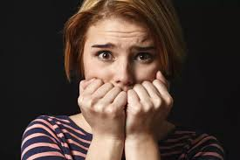
ПАНІЧНА АТАКА.
Як допомогти?
• Попросіть людину сісти, опустити голову та впертись ногами в підлогу.
• Попросіть постраждалого зосередитися на диханні і дихати повільно.
• Переключіть увагу. Попросіть людину розповісти про те, що вона бачить та чує.

Slide 12
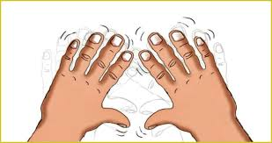
НЕРВОВЕ ТРЕМТІННЯ
Як допомогти?
1. Візьміть потерпілого за плечі і сильно, різко потрясіть протягом 10-15 секунд.
2. Продовжуйте розмовляти з ним, інакше він може сприйняти ваші дії як напад.
3. Не можна: обіймати потерпілого чи притискати його себе; укривати постраждалого чимось теплим; заспокоювати, говорити, щоб він узяв себе в руки.

Slide 13
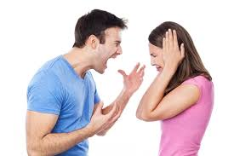
АГРЕСІЯ.
Як допомогти?
1. Зведіть до мінімуму кількість оточуючих.
2. Дайте людині можливість випустити емоції.
3. Доручіть роботу, пов'язану з високим фізичним навантаженням.
4. Демонструйте доброзичливість.
5. Намагайтеся розрядити ситуацію смішними коментарями або діями

Slide 14
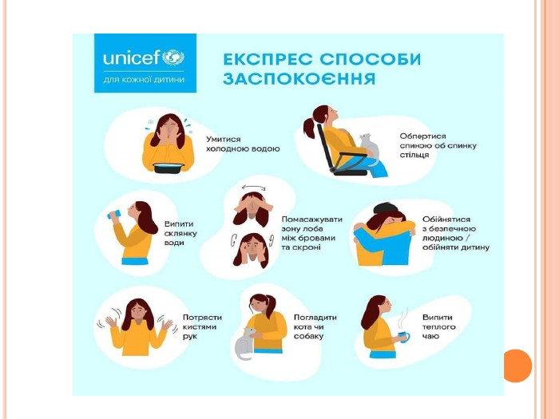

Slide 17
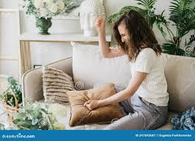
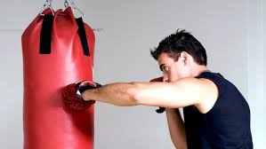

Slide 18
